Slide 1


ST50 : Stage longue durée - Cycle ingénieur
Contrôle haptique et asservissement de la mécanique des pianos à queue de concert.
Professeur suiveur : GECHTER Franck
Tuteur de stage : LEBBOLO Hervé
Elève : ROMET Pierre - Département Informatique

Slide 2
Sommaire
Présentation du laboratoire
Mon projet : « Contrôle haptique et asservissement de la mécanique des pianos à queue de concert »
Retour sur le stage

Slide 3

Présentation du laboratoire

Slide 4

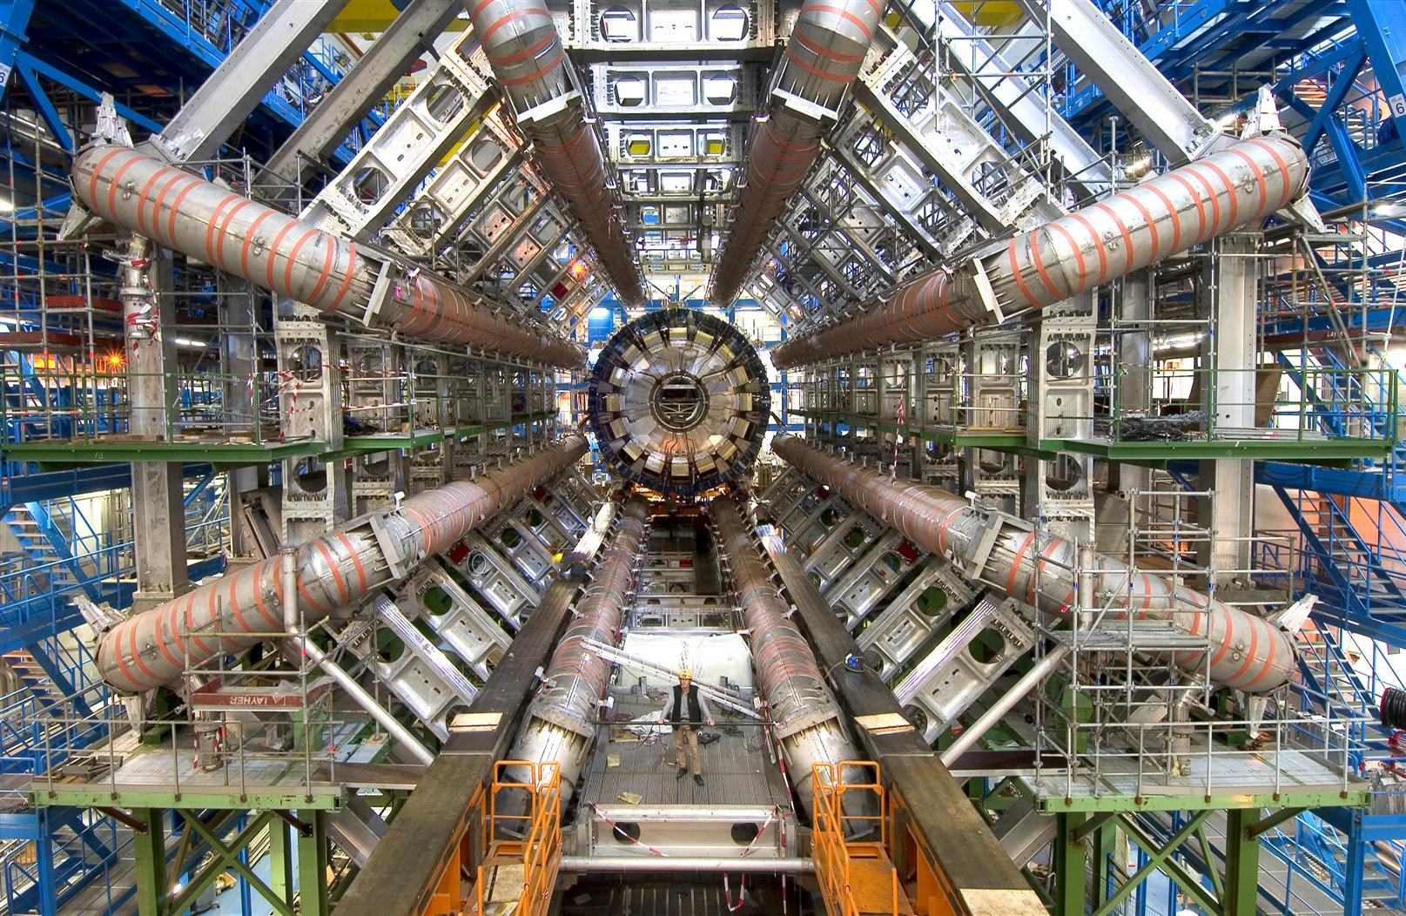
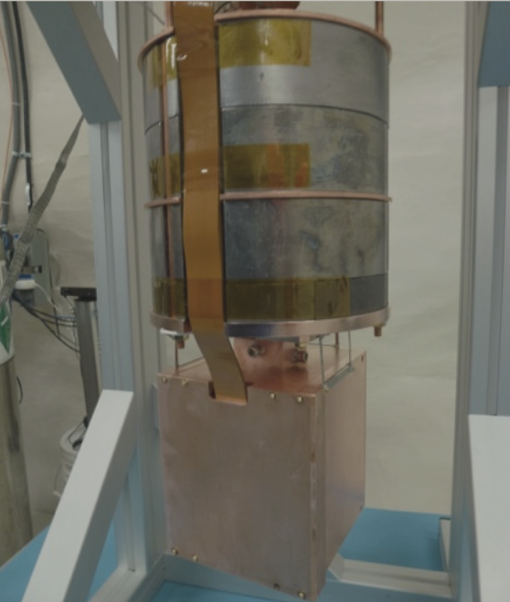
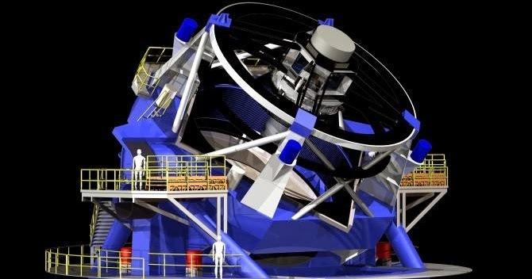
Présentation du laboratoire
Masses et intéractions
Fondamentales
ATLAS
Asymétrie matière/antimatière
T2K
Cosmologie et énergie noire
LSST
Rayonnement cosmique et matière noire
DAMIC

Slide 5
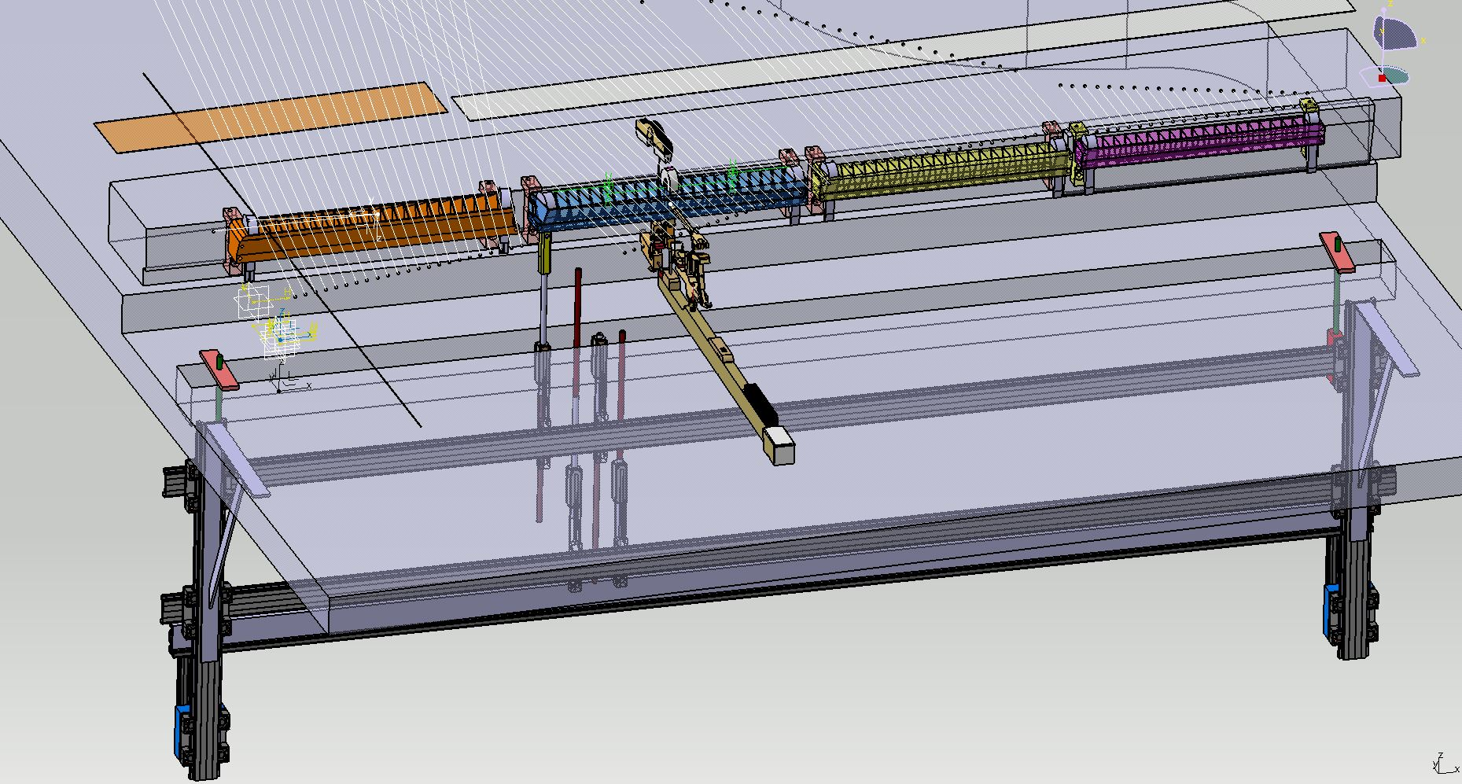

Le projet « CHAMP »

Slide 6
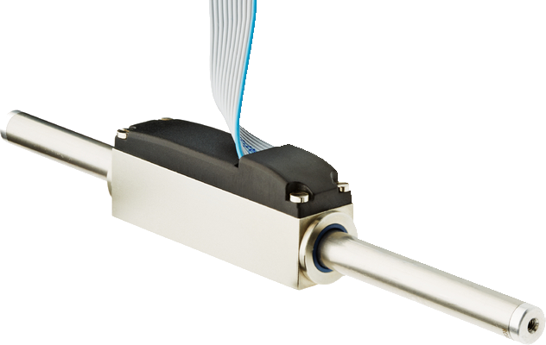
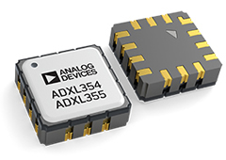
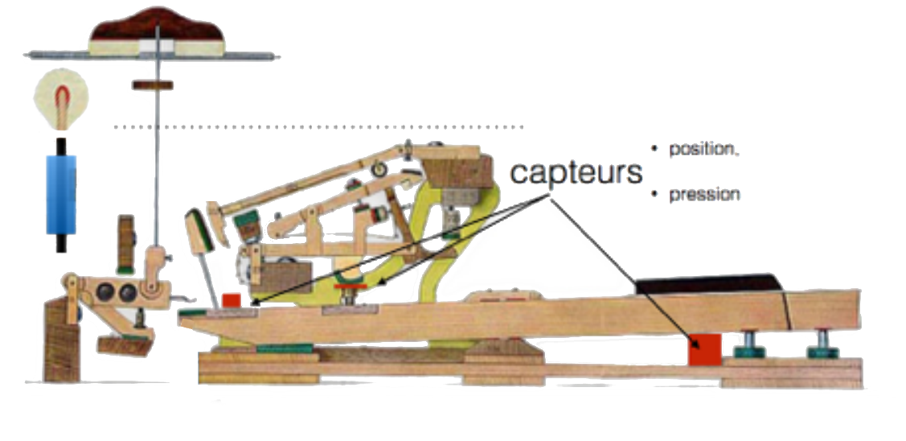
Le projet « CHAMP » - Introduction

Slide 7

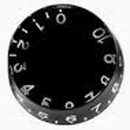
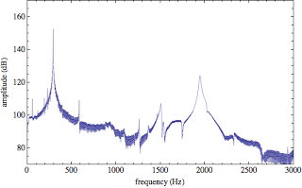
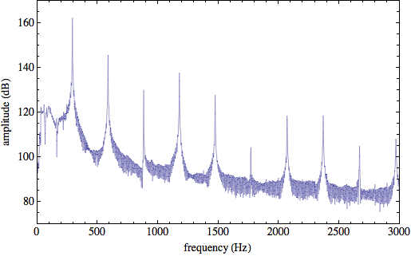
Le projet « CHAMP » - Introduction
Accélération
Accélération
Accélération
Marteau retenu
→ Corde étouffée
Marteau libre
→ Corde libre
Marteau freiné
→ Corde libre
Couleurs du jeux
Harmoniques variables

Slide 8
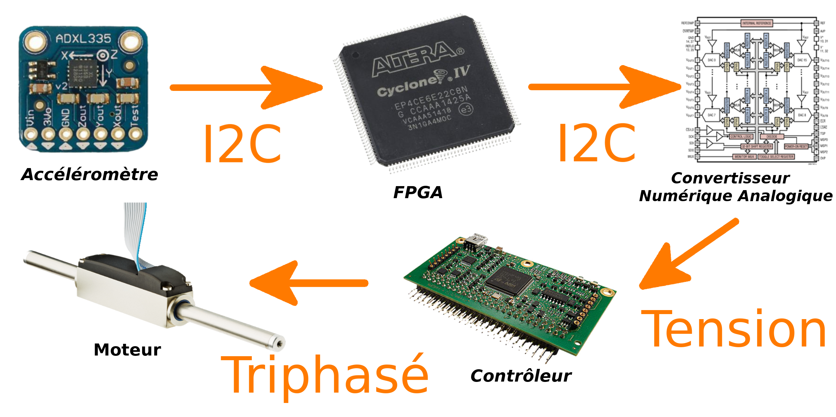
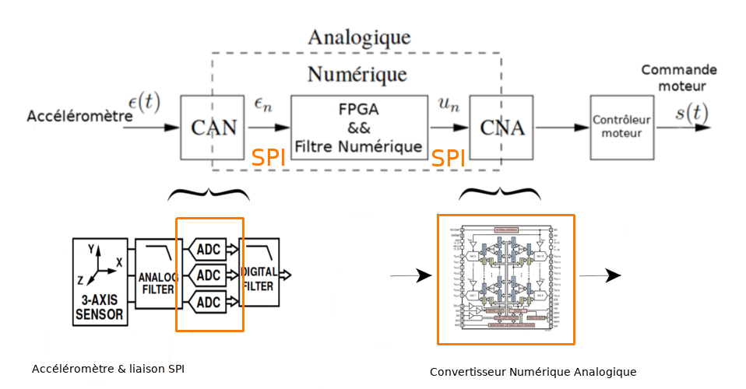
Le projet « CHAMP » - Travaux menés
Asservissement
&
caractérisation
Chaîne de contrôle

Slide 9
Le projet « CHAMP » - Travaux menés
Asservissement
&
caractérisation
Chaîne de contrôle

Slide 10
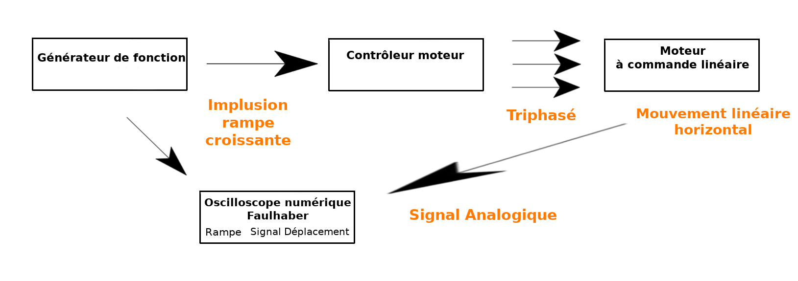
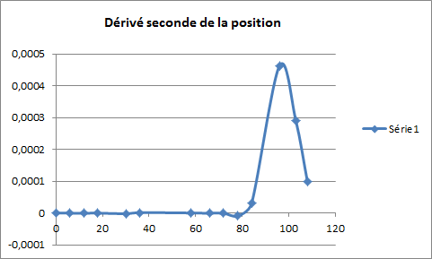
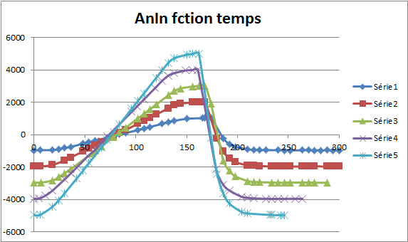
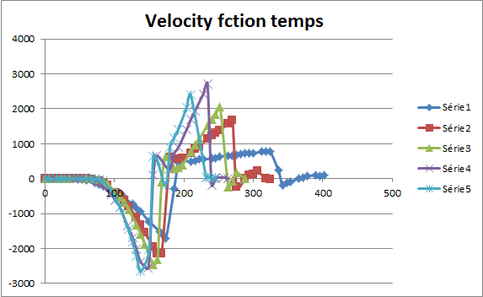
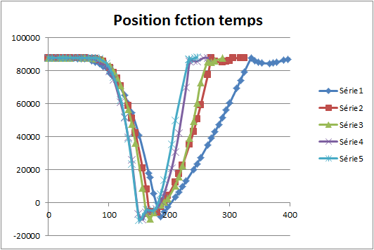
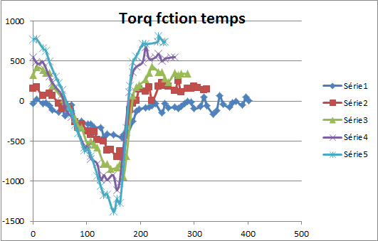
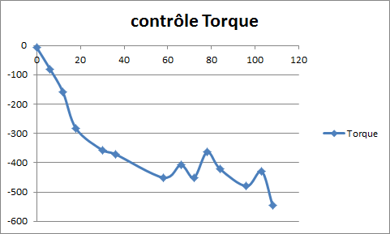
Le projet « CHAMP » - Manipulation n°1

Slide 11
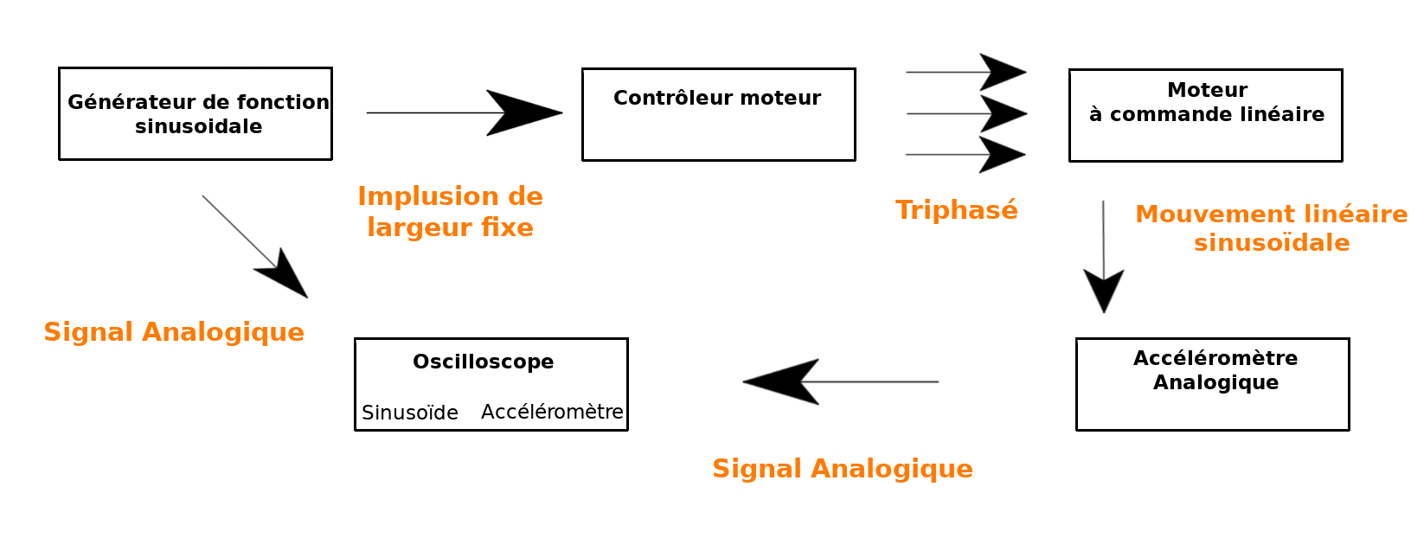
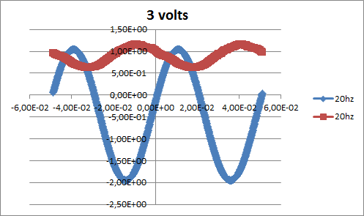
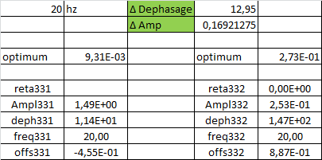
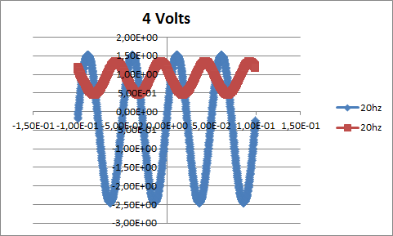
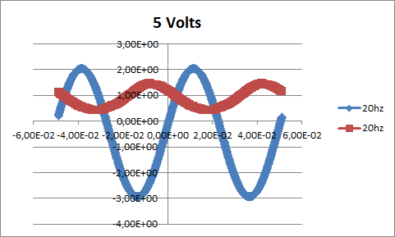
Le projet « CHAMP » - Manipulation n°2

Slide 12
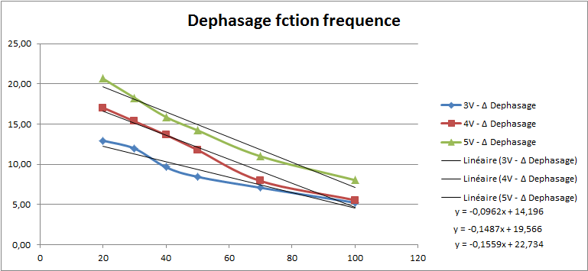
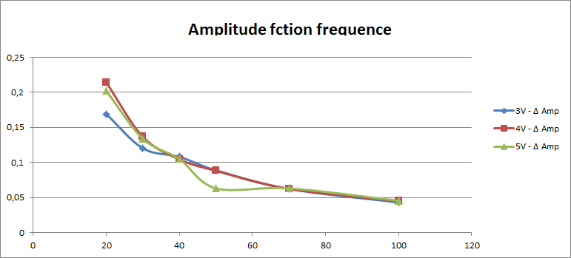
Le projet « CHAMP » - Asservissement

Slide 13
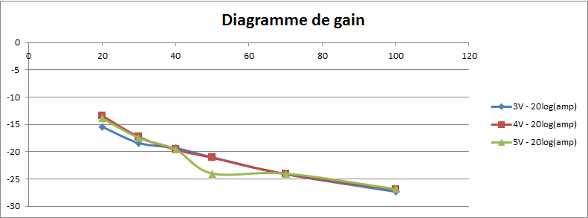
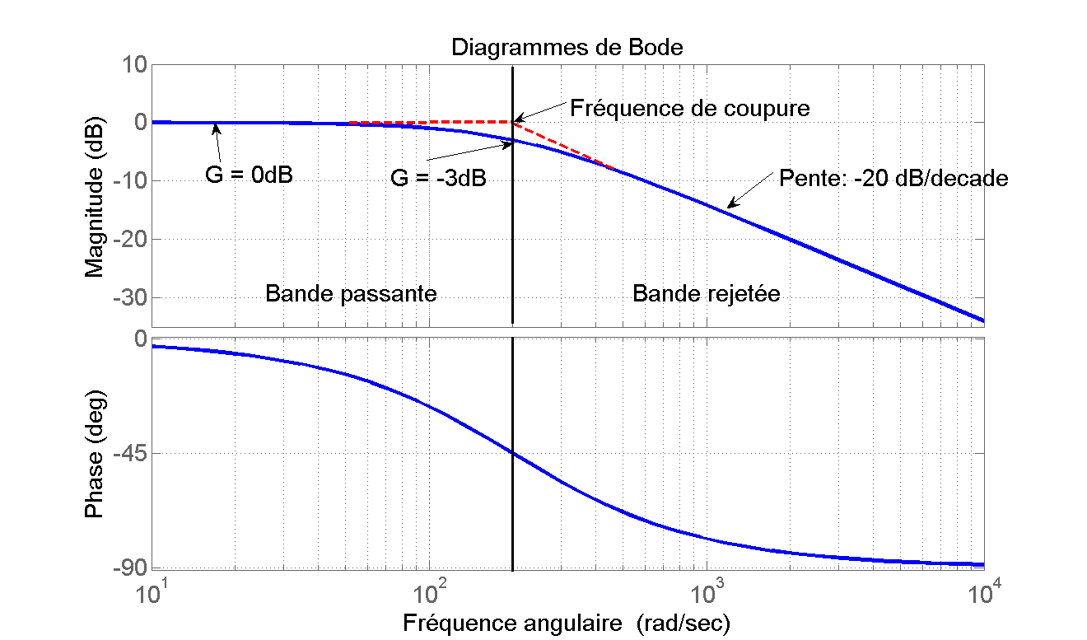
Le projet « CHAMP » - Asservissement

Slide 14
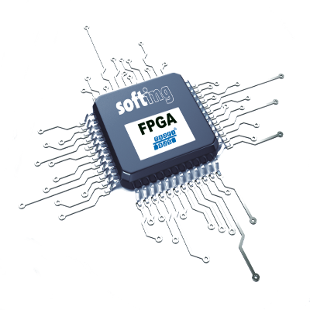


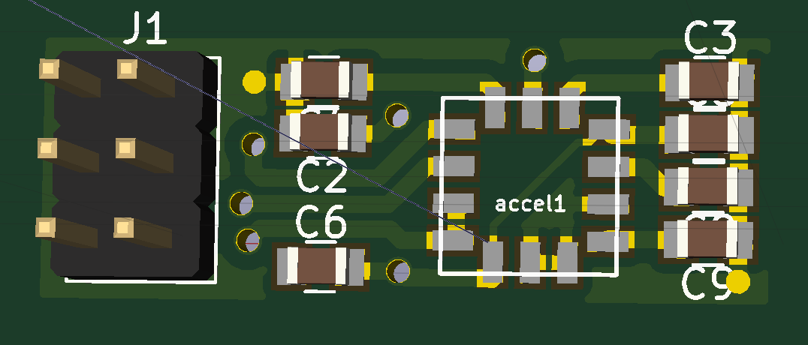
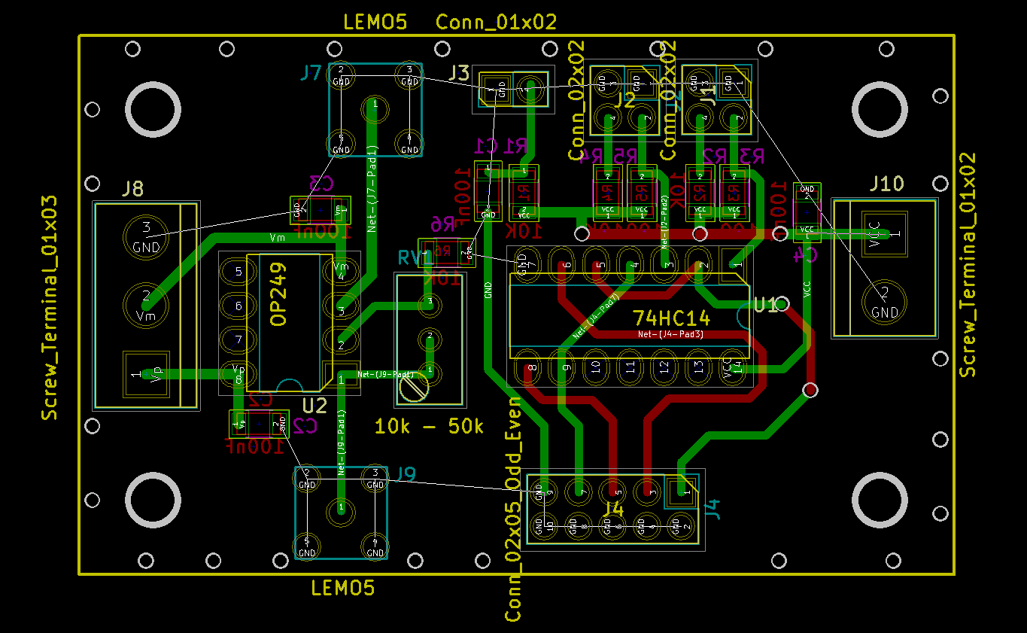
Conclusion
VHDL

Slide 15
Merci de votre attention
ST50 : Stage longue durée - Cycle ingénieur
Contrôle haptique et asservissement de la mécanique des pianos à queue de concert.
Professeur suiveur : GECHTER Franck
Tuteur de stage : LEBBOLO Hervé
Elève : ROMET Pierre - Département Informatique

